Slide 1
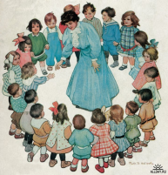
РОЛЬ ИГРЫ в жизни детей дошкольного возраста

Slide 2
«Мы играем не потому, что мы бываем детьми, но нам именно для того и дано детство, чтобы мы могли играть».
К. Гросс

Slide 3
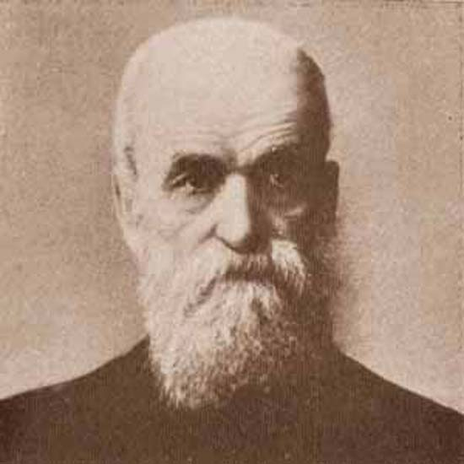
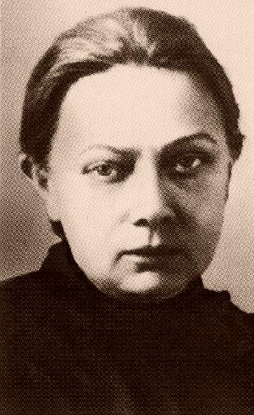
Лесгафт Петр Францевич
Надежда Константиновна Крупская

Slide 4
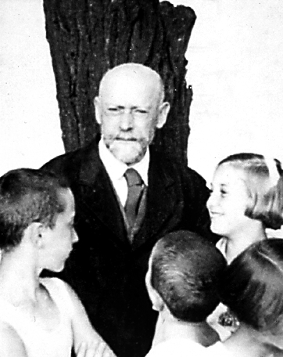
Януш Корчак
С. Л. Новосёлова

Slide 5
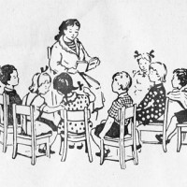
«Игра - универсальное и неотъемлемое право ребенка. Ребенка, выходящего на «жизненную дорогу», обозначаемую словом «век».
ООН

Slide 6
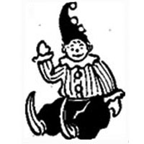
Игра – центральная деятельность ребенка, наполненная для него смыслом и значением. Игра - необходимая составляющая здорового развития ребенка.

Slide 7
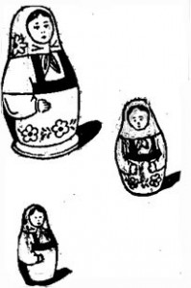
Игра –это способ ребенка справиться со своими страхами.

Slide 8
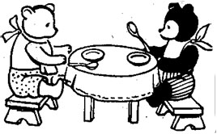
В игре развиваются буквально все познавательные сферы ребенка

Slide 9
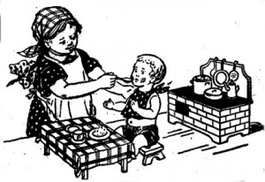
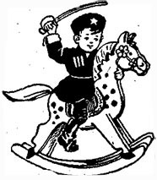
Игра – это важное звено в общении между детьми

Slide 10
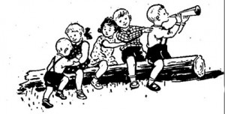
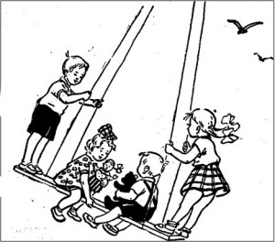
Игра – это способ формирования правильного понятия о поле, гендерных отношениях и равноправии

Slide 11
это потенциальные лидеры, они готовы брать на себя ответственность за решения, всегда знают «как надо».
«Мамы» или «папы»
Бабушка, дедушка,
друзья семьи
созерцатели, предпочитающие наблюдать и делать выводы
Отрицательная роль
в игре
малышу не хватает внимания

Slide 12
деятельные натуры, не склонные к долгим размышлениям: задумано – сделано. Такие дети любят соревноваться.
Мяч и другие спортивные игрушки
Куклы, солдатики, зверюшки и прочие копии живых существ и сказочных героев –
любимые игрушки тех ребятишек, которые настроены на активное эмоциональное общение с окружающим миром.
Означает тепло, безопасность, защиту. А вот если ребенок мягкую игрушку буквально из рук не выпускает– это тревожный сигнал. Такому малышу не хватает ласки, он испытывает так называемый тактильный голод от недостатка прикосновений
Мягкие игрушки
Если маленький стрелок целится в сверстников, значит, у него не складываются отношения с ними. Если в родителей – недоволен мамой и папой. И уж совсем печально, если ствол игрушечного автомата или пистолет направляется на все подряд.
Увлечение игрушечным оружием и военными играми

Slide 13
Игра – это основной вид деятельности ребенка дошкольного возраста.
Игра – это потребность растущего организма.
Игра – это благоприятные условия психического и физического развития ребенка.
Игра – это приближение ребенка к миру взрослых.
Игра – одно из условий становления человека.
Игра – это приобретение опыта общественного поведения.
Игра – это моделирование «взрослого» поведения.
Игра - это социальное развитие ребенка.
Игра - это проявление самостоятельности дошкольника.
Игра – это самоутверждение ребенка в среде сверстников.
Игра – это воспитание нравственных чувств и положительного отношения к окружающему.
Игра – это возможность влияния на черты характера ребенка.
Игра – это интеллектуальное развитие дошкольника.
Игра – развитие произвольности, внимания, памяти, познавательных способностей, усвоение знаний.
Игра – это важный показатель общего развития ребенка.

Slide 14
Игра в жизни ребенка играет роль основного инструмента развития и воспитания

Slide 15
Я пытался достичь сердца ребенка словами,
Они часто проходили мимо него неуслышанными.
Я пытался достичь его сердца книгами.
Он бросал на меня озадаченные взгляды.
В отчаянии я отвернулся от него.
«Как я могу пройти к сердцу этого ребенка?» - закричал я.
Он прошептал мне на ухо
«Приди, - сказал он, - поиграй со мной».
Неизвестный поэт

Slide 16
Спасибо за внимание

